Slide 1
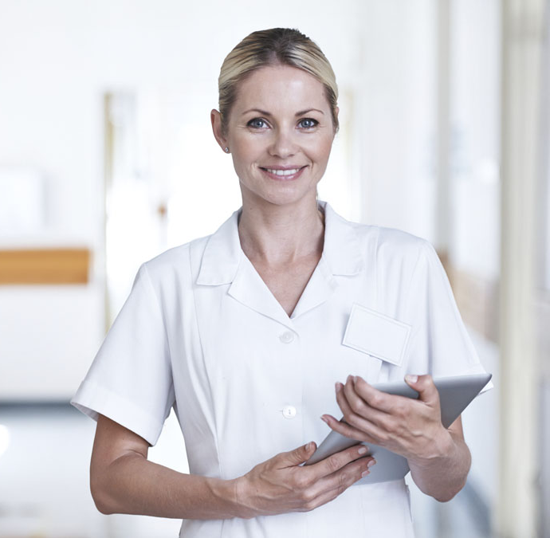
Manuel
genezen
straat oversteken
auto aankomen
ogen dichtdoen
hoofdpijn
opstaan
terugbrengen
blij!

Slide 2
Manuel

